Slide 1
PHẦN MỀM NGUỒN MỞ VÀ PHẦN MỀM CHẠY TRÊN INTERNET
BÀI 3

Slide 2
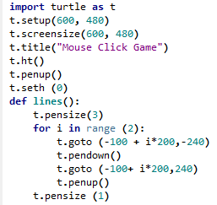
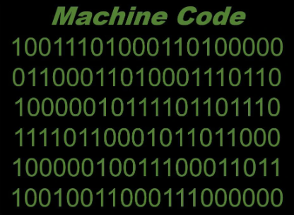
Mã nguồn
Mã máy

Slide 3
Phần mềm nguồn mở là gì?
Lợi ích của cộng đồng
trong việc chia sẻ mã nguồn?

Slide 4
1. Phần mềm nguồn mở
a. Phân loại phần mềm theo cách chuyển giao sử dụng: theo chiều hướng “mở dần” như sau:
1st | 2nd | 3rd
Bán phần mềm dưới dạng mã máy | Cho sử dụng phần mềm miễn phí có điều kiện hoặc không điều kiện, không cung cấp mã nguồn | Cho sử dụng phần mềm tự do, cung cấp cả mã nguồn để có thể sửa, nâng cấp, phát triển và chuyển giao (phân phối) lại phần mềm
Hãy thảo luận xem lợi ích của người dùng được tăng dần như thế nào theo hướng mở nói trên.

Slide 5
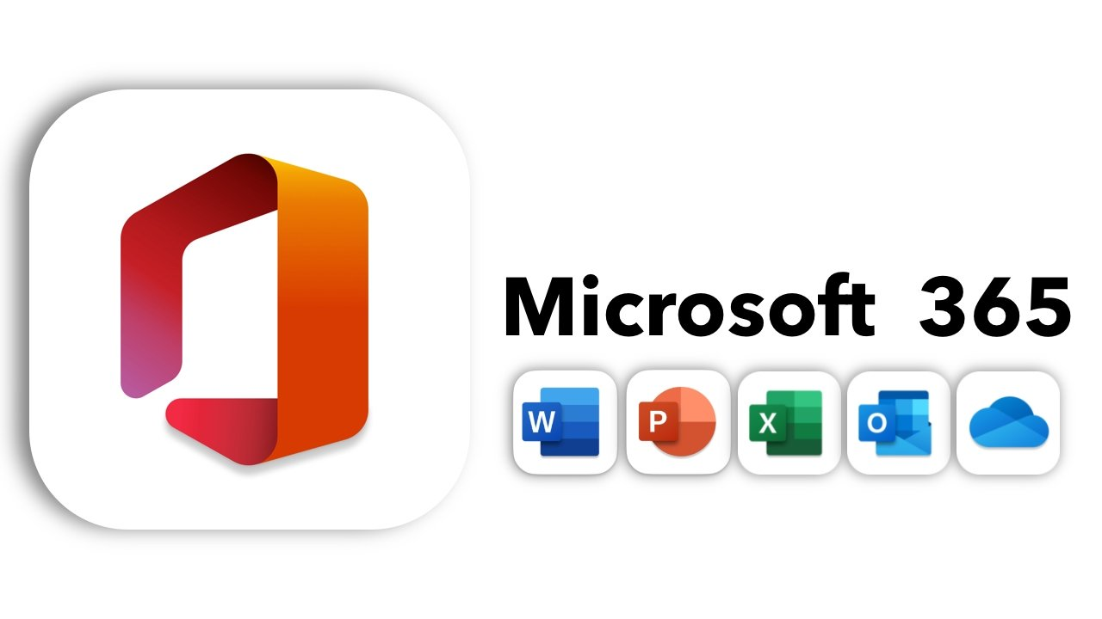

1st
Phần mềm thương mại (commercial software):
Để bán.
Hầu hết là nguồn đóng (mã máy).
Ví dụ: Microsoft Office, Photoshop,…

Slide 6
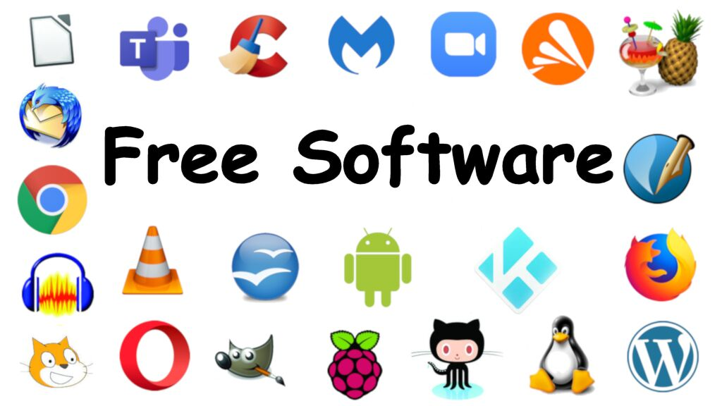
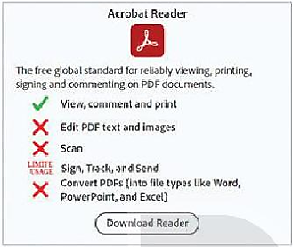
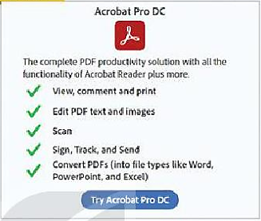
2nd
Phần mềm tự do (free software):
Miễn phí, tự do sử dụng
Có thể ở dạng mã máy hoặc mã nguồn

Slide 7


3rd
Phần mềm nguồn mở (open source software):
Tự do
Cung cấp cả mã nguồn, có thể tự sửa đổi, cải tiến, phát triển, phân phối lại theo “giấy phép” thích hợp

Slide 8
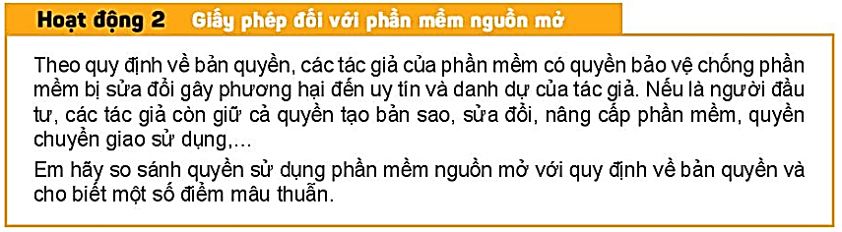
b. Giấy phép đối với phần mềm nguồn mở
Giấy phép

Slide 9



b. Giấy phép đối với phần mềm nguồn mở
Giấy phép công cộng GNU GPL là giấy phép điển hình đối với phần mềm nguồn mở.
Đảm bảo quyền tiếp cận của người sử dụng đối với mã nguồn để dùng, thay đổi hoặc phân phối lại;
Đảm bảo quyền miễn trừ của các tác giả về hậu quả sử dụng phần mềm;
Đảm bảo sự phát triển bền vững của phần mềm nguồn mở bằng cách công bố rõ ràng các thay đổi của các phiên bản và buộc phần phát triển dựa trên phần mềm nguồn mở theo giấy phép GPL cũng phải mở theo GPL.

Slide 10
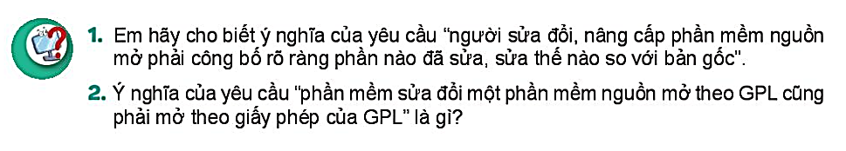
Câu 1:
Để đảm bảo tính minh bạch về sự đóng góp của mỗi thành viên phát triển phần mềm nguồn mở và để người sử dụng sau dễ nắm bắt được phần phát triển để dễ sử dụng
Câu 2:
Để đảm bảo sự phát triển bền vững của cộng đồng phần mềm nguồn mở, khi có quyền sử dụng phần mềm nguồn mở để phát triển thì cũng có nghĩa vụ đóng góp để cộng đồng được sử dụng phần mình phát triển dựa trên phần mềm nguồn mở

Slide 11
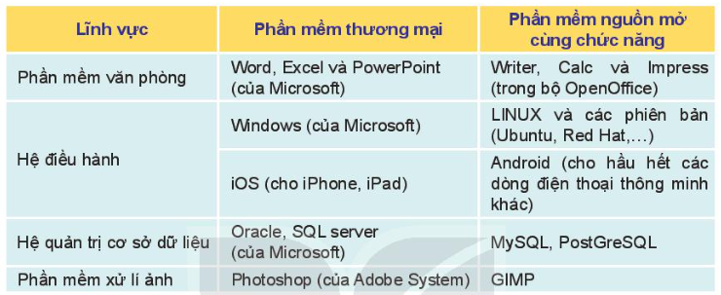
2. Vai trò của phần mềm thương mại và phần mềm nguồn mở
* Khả năng thay thế

Slide 12
2. Vai trò của phần mềm thương mại và phần mềm nguồn mở
* Khả năng thay thế
Phần mềm nguồn mở không thể thay thế hoàn toàn phần mềm thương mại:
Phần mềm nguồn mở đáp ứng nhu cầu chung của nhiều người trong khi thực tế nhiều khách hàng có nhu cầu riêng, phong phú hơn.
Phần mềm thương mại đem lại nguồn tài chính chủ yếu để duy trì các tổ chức làm phần mềm

Slide 13
2. Vai trò của phần mềm thương mại và phần mềm nguồn mở
* Khả năng thay thế
Phần mềm thương mại có 2 loại:
Phần mềm đặt hàng: được thiết kế chính xác theo yêu cầu của từng khách hàng, được bảo hành theo hợp đồng
Phần mềm đóng gói: được thiết kế theo yêu cầu chung của nhiều người, có chất lượng, dễ cài đặt

Slide 14
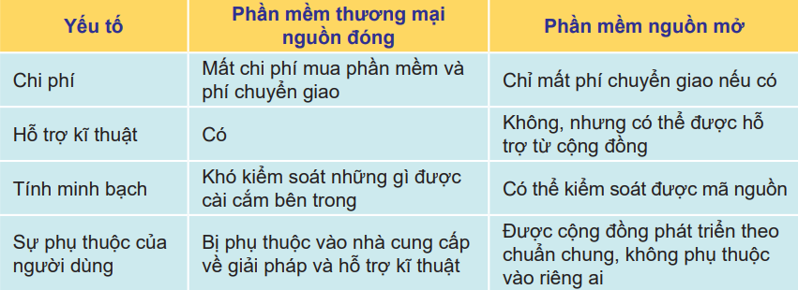
2. Vai trò của phần mềm thương mại và phần mềm nguồn mở
* So sánh phần mềm thương mại và phần mềm nguồn mở

Slide 15
2. Vai trò của phần mềm thương mại và phần mềm nguồn mở
* Ưu điểm
Phần mềm thương mại | Phần mềm nguồn mở
Phần mềm đặt hàng: đáp ứng nhu cầu riêng và người dùng được hỗ trợ kĩ thuật
Phần mềm đóng gói: có tính hoàn chỉnh cao, đáp ứng nhu cầu rộng rãi
Có chi phí thấp, minh bạch, an toàn, không phụ thuộc nhiều vào nhà cung cấp

Slide 16
2. Vai trò của phần mềm thương mại và phần mềm nguồn mở
* Vai trò
Phần mềm thương mại | Phần mềm nguồn mở
Là nguồn thu nhập chính của các tổ chức, cá nhân làm phần mềm chuyên nghiệp
Góp phần tạo ra thị trường phần mềm phong phú, đáp ứng nhu cầu riêng của cá nhân, tổ chức và các nhu cầu chung của xã hội
Giúp những người có nhu cầu được sử dụng phần mềm dùng chung chất lượng tốt, ổn định với chi phí thấp

Slide 17
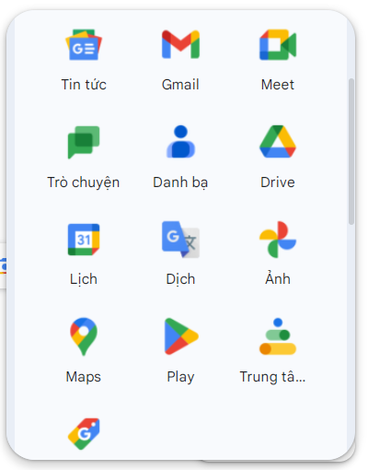
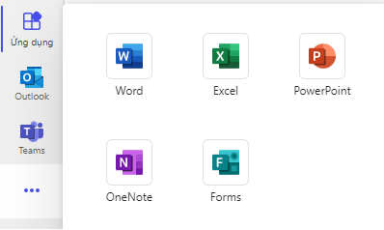

3. Phần mềm chạy trên internet
Phần mềm chạy trên Internet là gì?
ví dụ
ưu điểm

Slide 18
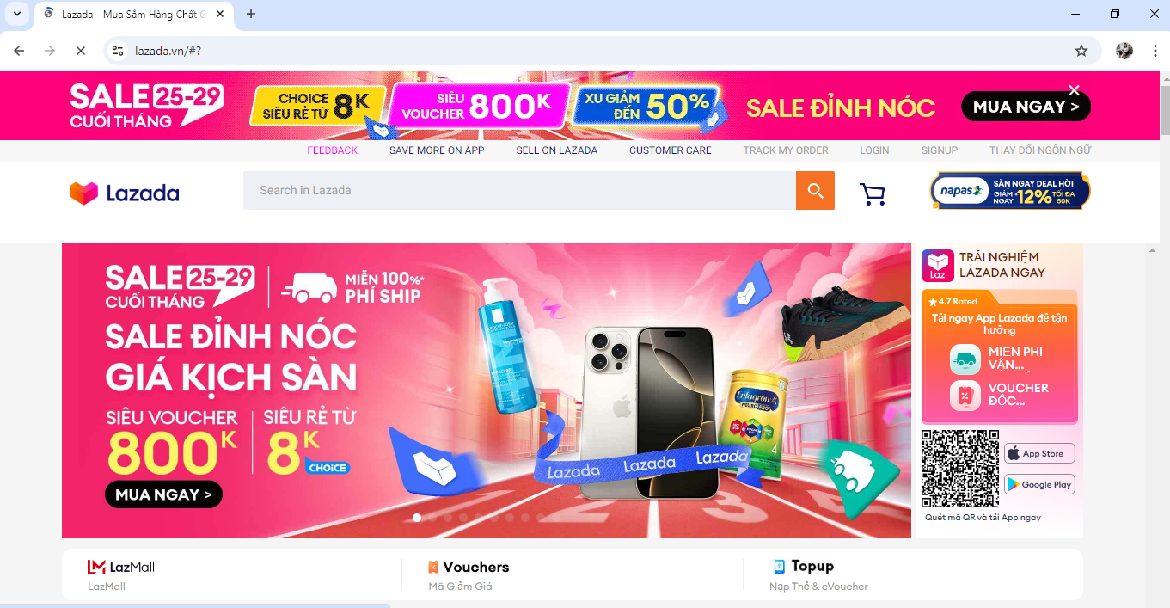
3. Phần mềm chạy trên internet
Phần mềm chạy trên Internet là gì?
là phần mềm cho phép sử dụng qua internet mà không cần cài đặt vào máy tính.
Ví dụ:
Ưu điểm:
Có thể sử dụng ở bất cứ đâu, bất cứ nơi nào, bất cứ máy tính nào miễn là có kết nối Internet.
Chi phí rẻ hoặc không mất phí.

Slide 19
LUYỆN TẬP

Slide 20
Có thể nói “Phần mềm nguồn mở ngày càng phát triển thì thị trường phần mềm thương mại càng suy giảm” hay không? Tại sao?
Không có bằng chứng nào cho thấy phần mềm nguồn mở phát triển sẽ hạn chế phần mềm thương mại. Hai loại phần mềm cùng phát triển và phần mềm thương mại thường tăng nhanh hơn vì các nhu cầu có tính riêng biệt rất phong phú hơn hẳn những nhu cầu chung trong khi đó các phần mềm nguồn mở thường đáp ứng những công việc chung, nhiều người cần.

Slide 21
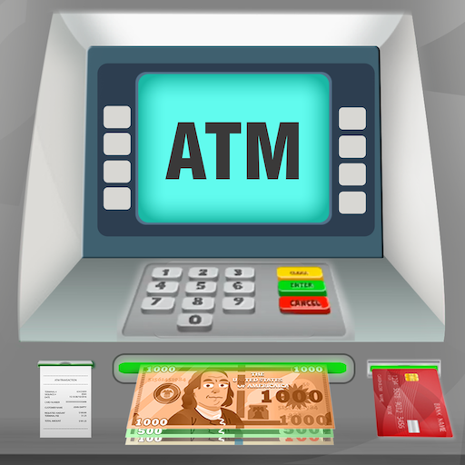
Phần mềm ở các máy ATM có phải là phần mềm trực tuyến không?
Phần mềm rút tiền ở các máy ATM không thuộc phần mềm trực tuyến. Để đảm bảo bảo mật, mạng ATM không sử dụng mạng internet công cộng mà sử dụng mạng diện rộng riêng của ngân hàng.

Slide 22
VẬN DỤNG

Slide 23

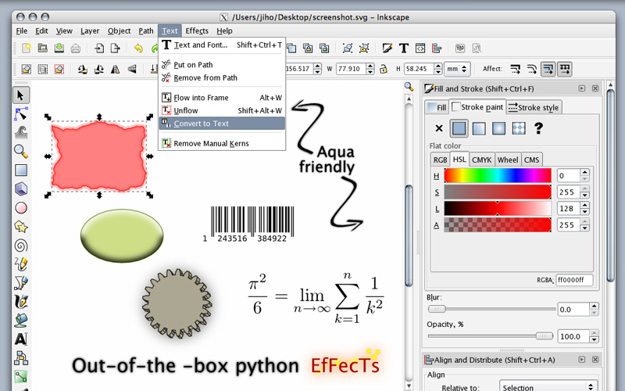
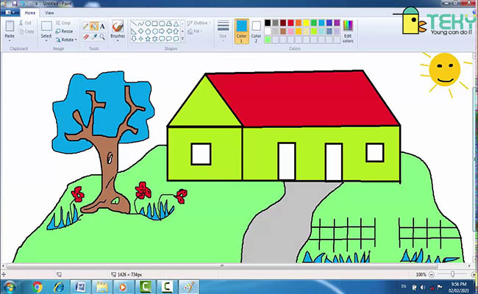
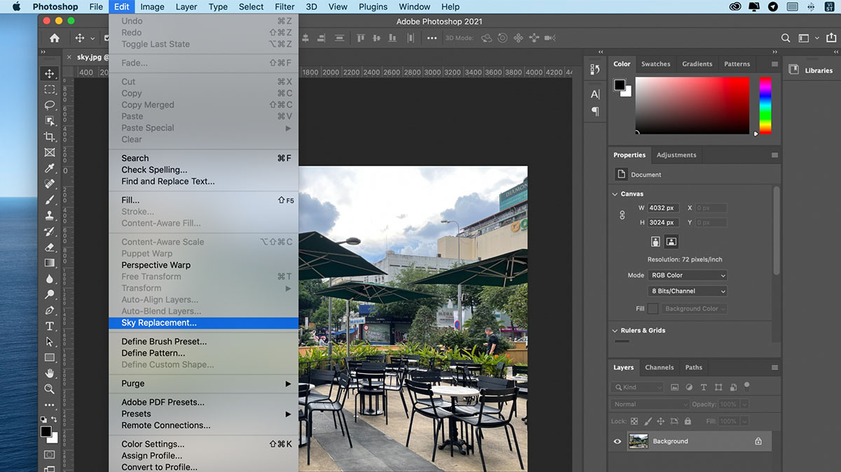
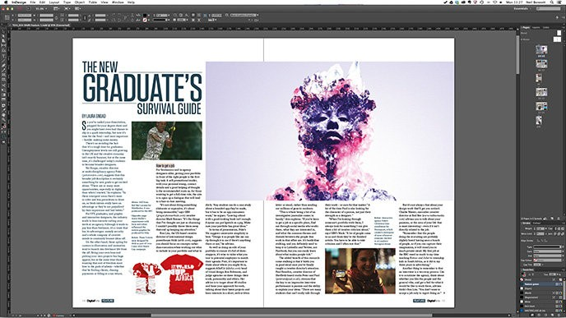
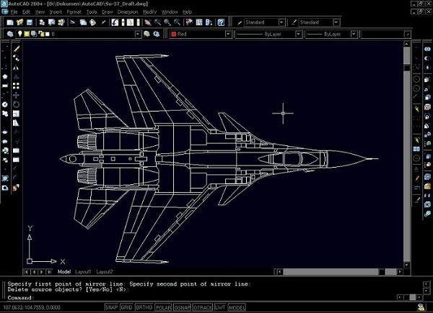
Em hãy tìm hiểu trên Internet và cho biết tên một số phần mềm đồ họa nguồn mở và một số phần mềm đồ họa thương mại.
Phần mềm đồ họa nguồn mở: GIMP, INKSCAPE, PAINT,..
- Phần mềm đồ họa thương mại: Photoshop, Adobe InDesign, AutoCAD, …

Slide 24

Nói chung, các môi trường lập trình trên ngôn ngữ Python đều không có chức năng biên dịch để chuyển mã nguồn thành mã máy. Các chương trình Python đều ở dạng mã nguồn. Liệu có thể coi mọi phần mềm viết bằng Python đều là phần mềm nguồn mở hay không?
Tùy thuộc vào tác giả có cho phép người dùng được sử dụng mã nguồn để sửa đổi, chuyển giao hay không.

